Slide 1


基于GDB的Rust异步函数调试方法
答辩队伍： 异步跟踪-Async Avengers 时间：2025年8月 指导老师： 吴竞邦 成员： 北京工商大学计算机系 曾小红 张弈帆 董嘉誉
1

Slide 2

01 项目介绍
02 解决的关键问题
03 关键技术实现
04 功能测试
2

Slide 3



项目介绍
关键问题
关键技术一
关键技术二
关键技术三
功能测试
赛题与项目增量
1、赛题：
proj158-支持Rust语言的源代码级内核调试工具
2、历届完成阶段：
2023年：针对Rust语言同步函数调试以及跨特权级断点调试
成员：陈志杨、向驹韬
2024年：针对C语言进行扩充以及实际开发板硬件调试的支持
成员：杨雅琪、张弈帆、丛湘纹
3、今年：
针对Rust语言异步函数的跟踪调试进行设计和开发
3

Slide 4
项目介绍
关键问题
关键技术一
关键技术二
关键技术三
功能测试
研究背景
已有Rust 异步函数调试工具在不同异步运行时上的通用性问题，以及使用传统调试方法（GDB）在断点后的调用栈无法区分异步函数执行流
例如：
lildb/lilos ：lildb只适配于lilos的异步调试
tokio-console/Tokio：tokio-console 只适配于Tokio异步运行时
Rust异步运行时未将其他协程的上下文存储在栈当中
解决思路
基于GDB开发区分执行流的异步函数跟踪与调试方法，具有通用性和白名单式的多种Tracer调试功能。
4

Slide 5
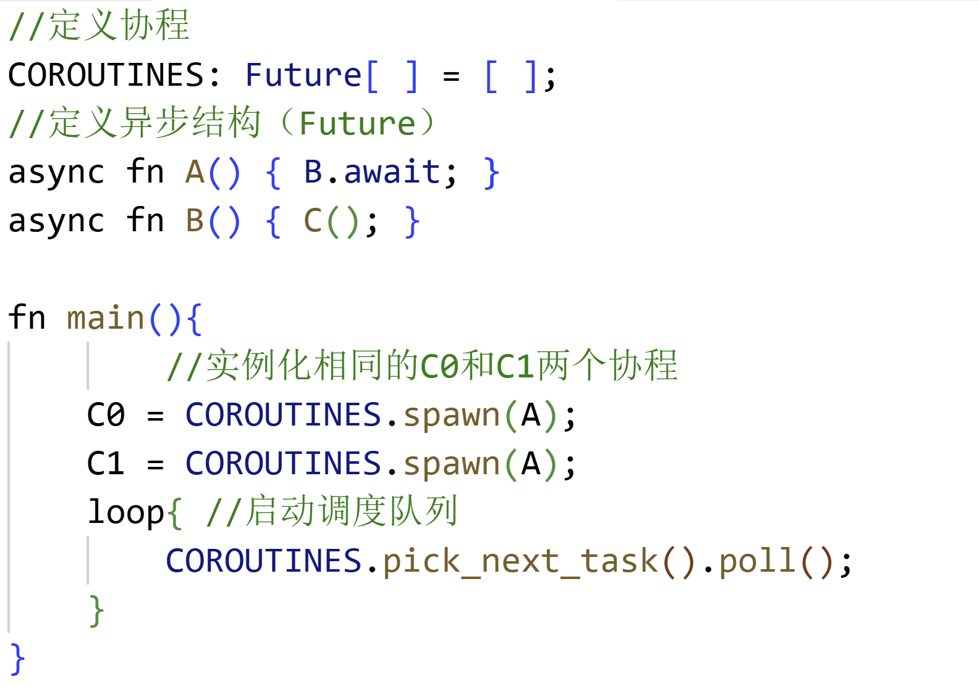
项目介绍
关键问题
关键技术一
关键技术二
关键技术三
功能测试
传统调试器调试Rust异步函数所面临的问题
协程C₀
协程C₁
实际执行流：A₀ A₁ B₀ B₁
A₀
A₁
传统GDB显示的调用栈：A₀B₀ 或 A₁B₁
C₀ ：A₀ B₀
B₀
B₁
逻辑执行流：
C₁ ：A₁ B₁
两个核心问题：
识别出所有并发的协程
为每个协程重构出自己内部的逻辑调用链
Rust异步的底层原理：
异步函数会被Rust编译器转化成包含poll方法的状态机，异步运行时通过调用poll方法查询异步函数运行状态
5

Slide 6
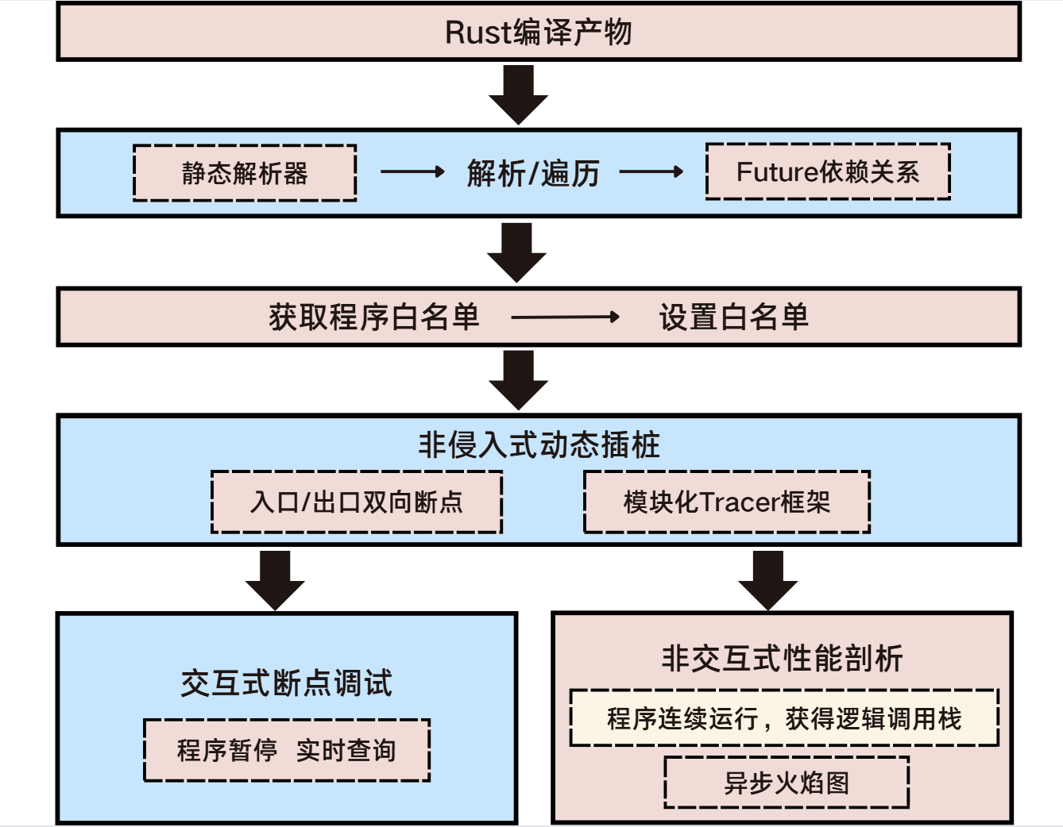
项目介绍
关键问题
关键技术一
关键技术二
关键技术三
功能测试
整体框架
Step1：静态分析Rust编译产物得到区分执行流的异步函数依赖关系；
Future实例偏移量
解析实例中成员信息依赖关系
Step2：GDB加入检测点触发脚本（多种Tracer）收集信息，用白名单控制被调范围；
利用GDB在poll函数出入口打断点实现监测点
GDB触发脚本实现非侵入式“插桩”
模块化Tracer
Step3：交互式断点调试打印调用栈、事后的火焰图分析
6

Slide 7
项目介绍
关键问题
关键技术一
关键技术二
关键技术三
功能测试
解决的关键问题
1、静态分析Rust编译产物得到区分执行流的异步函数依赖关系；
区分执行流、递归解析依赖关系
2、基于GDB实现特殊断点触发脚本收集信息；
监测点、非侵入式“插桩”、模块化Tracer、“白名单式”追踪
3、实现异步函数逻辑调用关系的重构
poll函数和Future状态机之间的映射、AsyncBacktrace Tracer
7

Slide 8
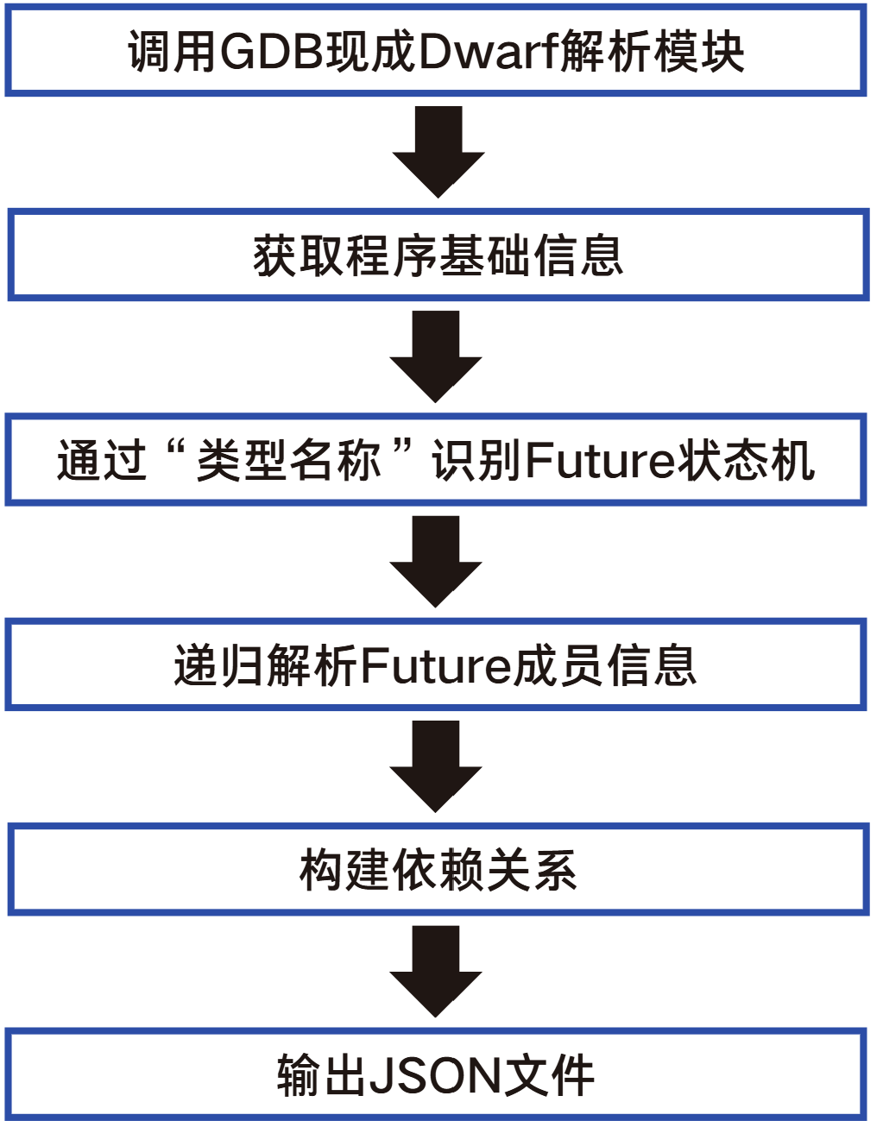
项目介绍
关键问题
关键技术一
关键技术二
关键技术三
功能测试
静态分析Rust编译产物得到区分执行流的异步函数依赖关系
技术设计
1、区分执行流：
依赖调试信息中Future实例的偏移量区分异步执行流
2、挖掘依赖关系：
递归解析Future实例中的成员信息字段挖掘异步函数依赖关系
8

Slide 9
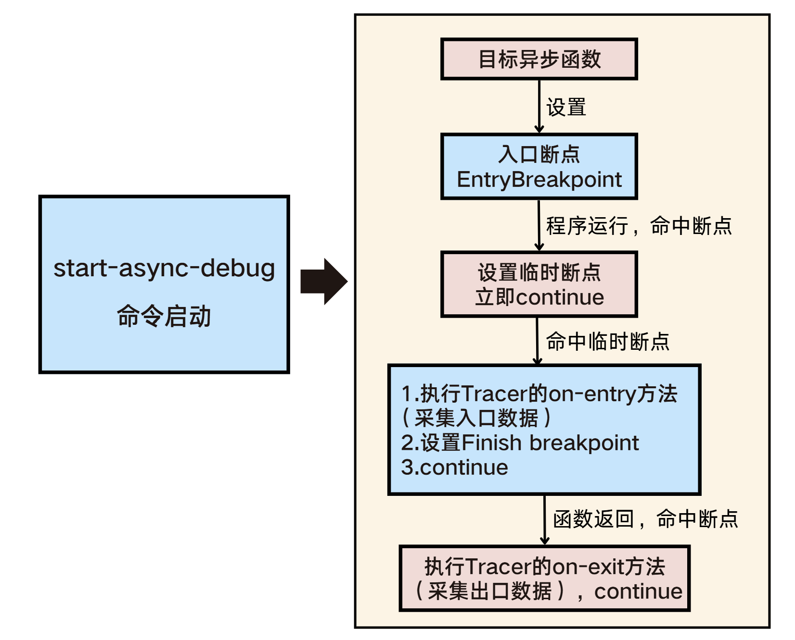
项目介绍
关键问题
关键技术一
关键技术二
关键技术三
功能测试
基于GDB实现特殊断点触发脚本收集信息
检测点：
GDB给函数入口/出口打特殊断点实现
非侵入式“插桩”：
给断点绑定自动执行的Python脚本（即Tracer）
模块化Tracer：
灵活使用多种Tracer满足不同跟踪需求
9

Slide 10
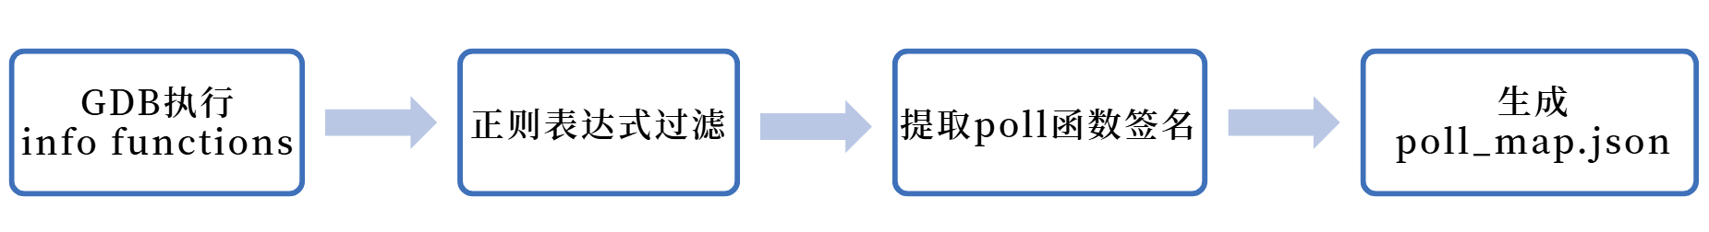

项目介绍
关键问题
关键技术一
关键技术二
关键技术三
功能测试
基于GDB实现特殊断点触发脚本收集信息
获取完整poll函数
技术核心：poll函数返回值均为core::task::poll::Poll<...>类型
解析流程：
优化——实现精准跟踪 ：
跟踪一个项目中所有的poll函数，对其打断点会造成很大的性能开销并产生很多无用信息干扰开发者
“白名单式”追踪
10

Slide 11
项目介绍
关键问题
关键技术一
关键技术二
关键技术三
功能调试
实现异步函数逻辑调用关系的重构
重构的核心思想：
1、将Future的poll函数视为异步栈的“帧”。poll函数的调用与退出分别对应逻辑调用栈上帧的push和pop操作
2、通过依赖关系，识别出属于同一个根任务（Coroutine）的所有Future，并将它们的“帧”操作收集到同一个逻辑调用栈上
poll函数和Future之间的映射
映射难点：DWARF调试信息中poll函数和Future 状态机之间没有明确统一的对应规则
普遍映射规律：DWARF调试信息树状结构中poll函数和Future状态机为兄弟节点关系
11

Slide 12
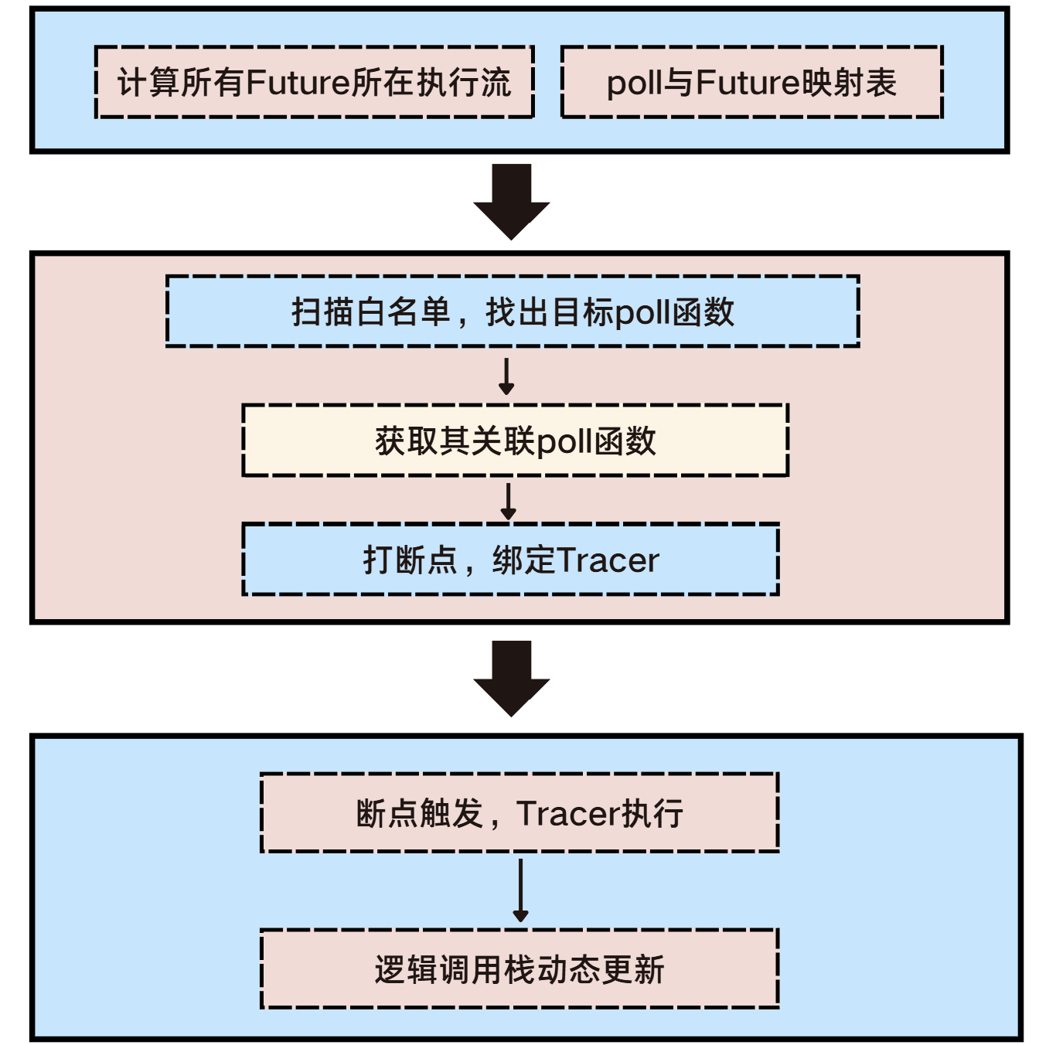
项目介绍
关键问题
关键技术一
关键技术二
关键技术三
功能调试
1. 元数据准备阶段
为了让运行阶段重构逻辑调用栈的开销降到最低，提前准备好要用到的元数据
2. 核心准备阶段
为每一个目标poll函数预先收集好它所对应的元数据
3. 程序运行阶段
动态更新逻辑调用栈，并保存在全局存储中，同时打印到 GDB 控制台
12

Slide 13
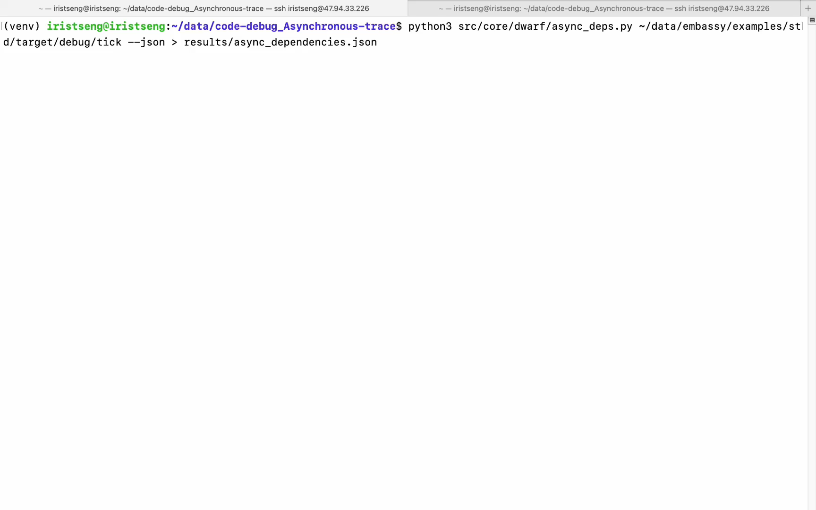
项目介绍
关键问题
关键技术一
关键技术二
关键技术三
功能测试
多协程功能测试
13

Slide 14
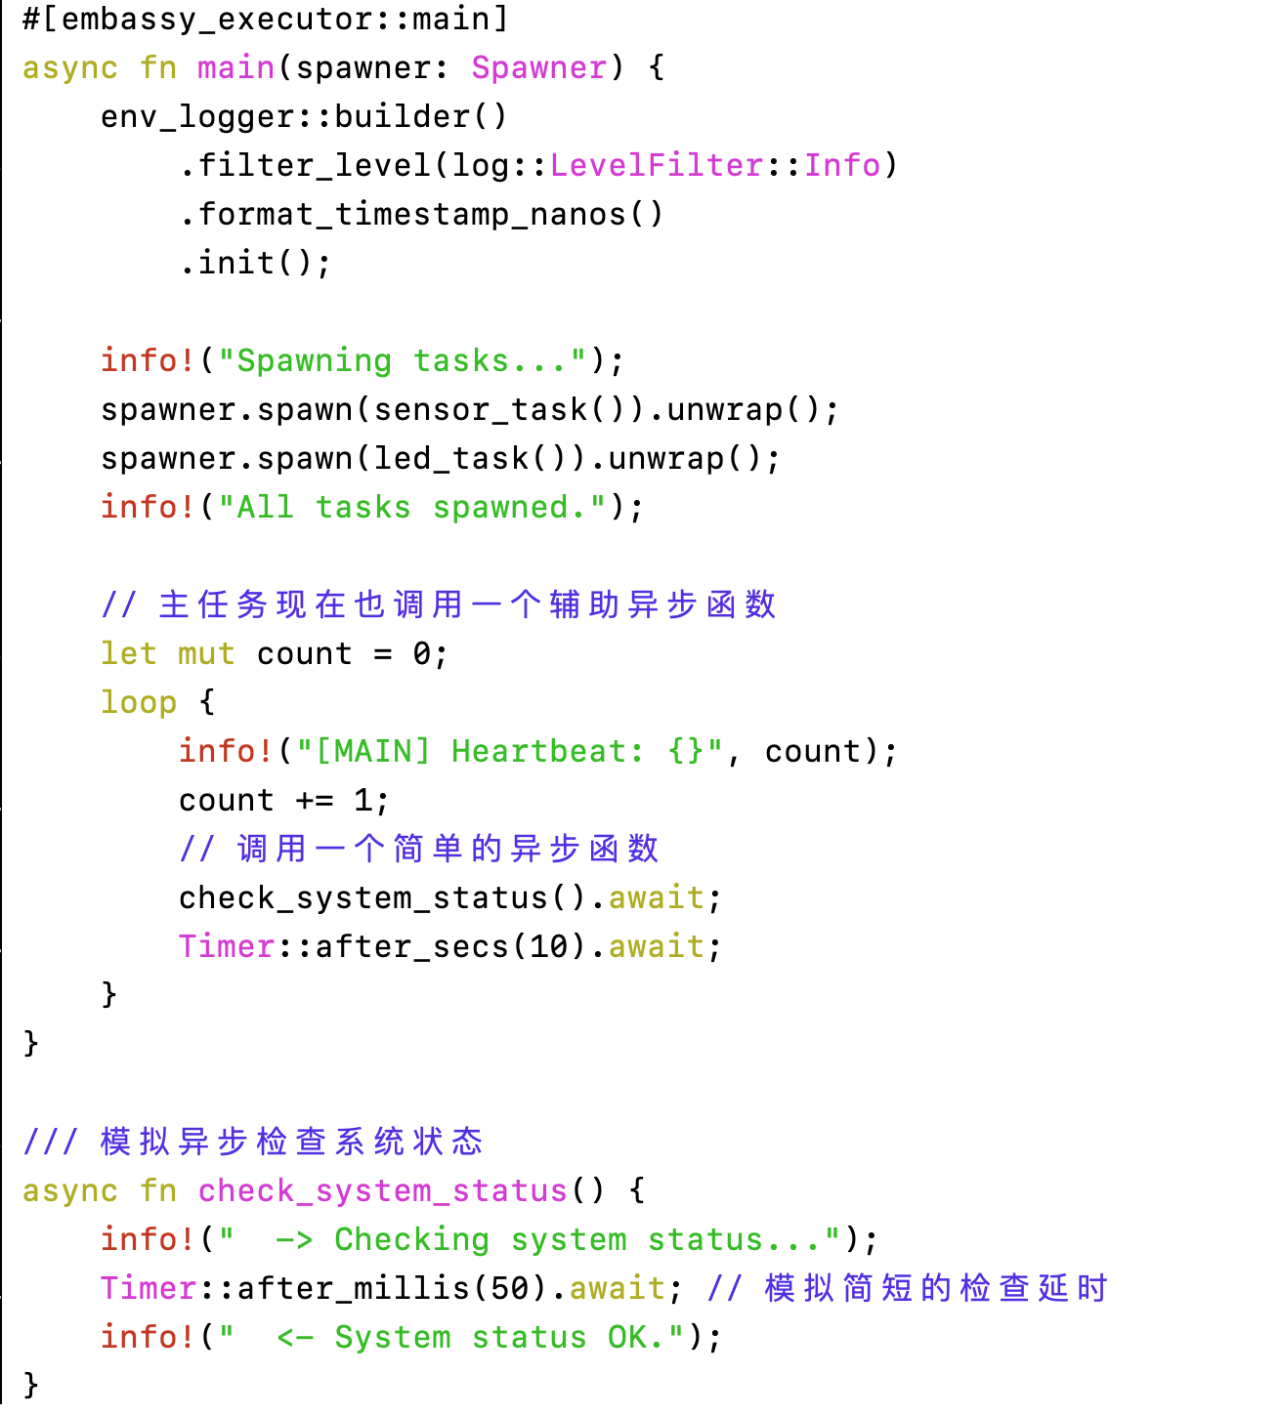
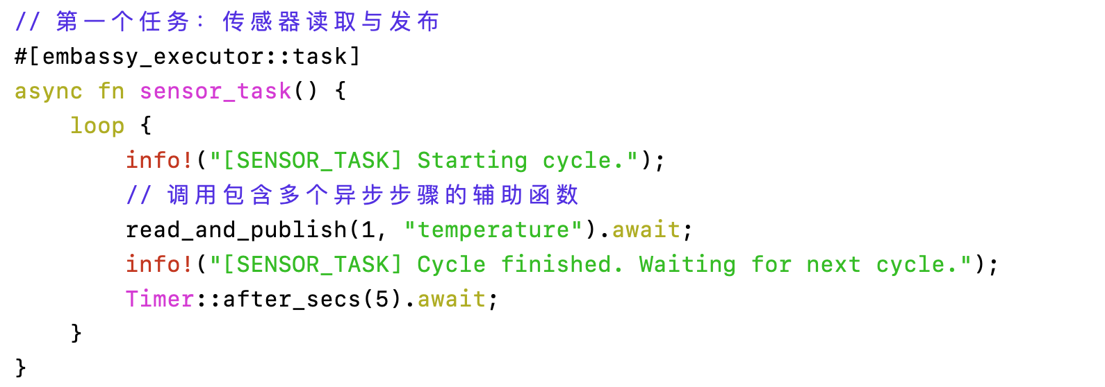
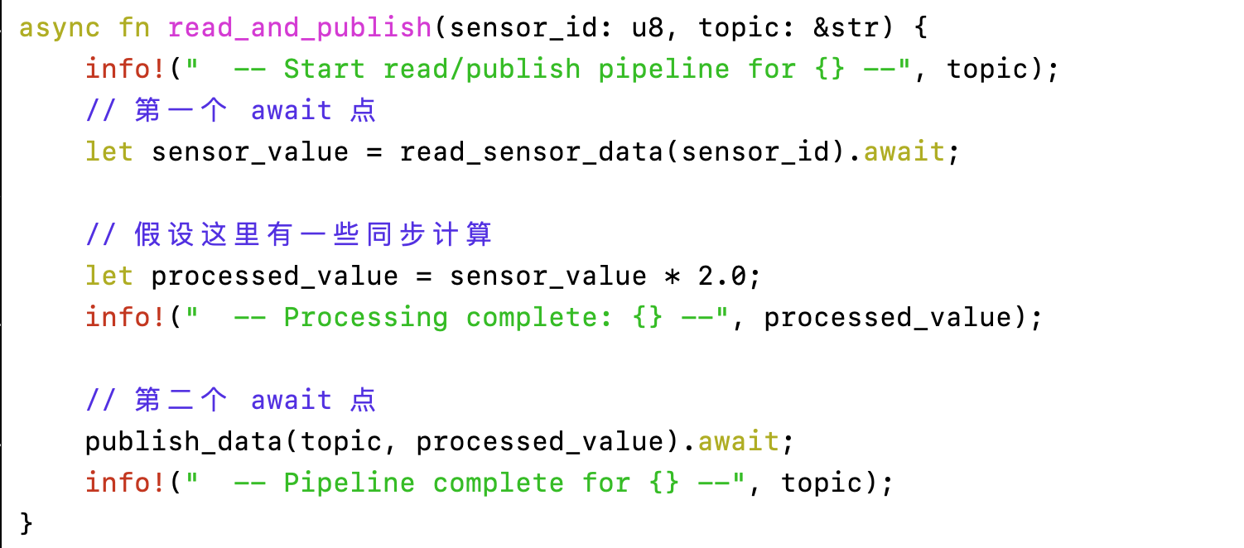
项目介绍
关键问题
关键技术一
关键技术二
关键技术三
功能测试
测试用例分析
14

Slide 15
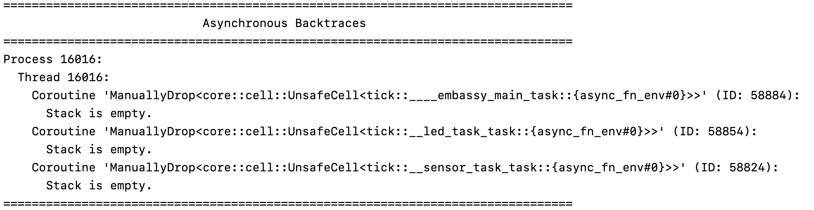
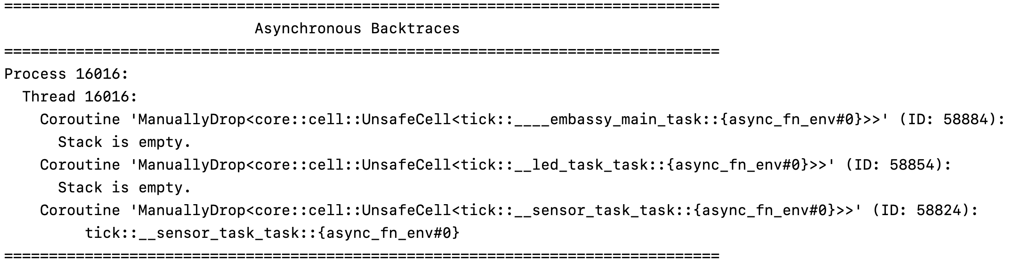
项目介绍
关键问题
关键技术一
关键技术二
关键技术三
功能测试
测试结果分析
反映出了程序的三个协程
核心测试协程
15

Slide 16
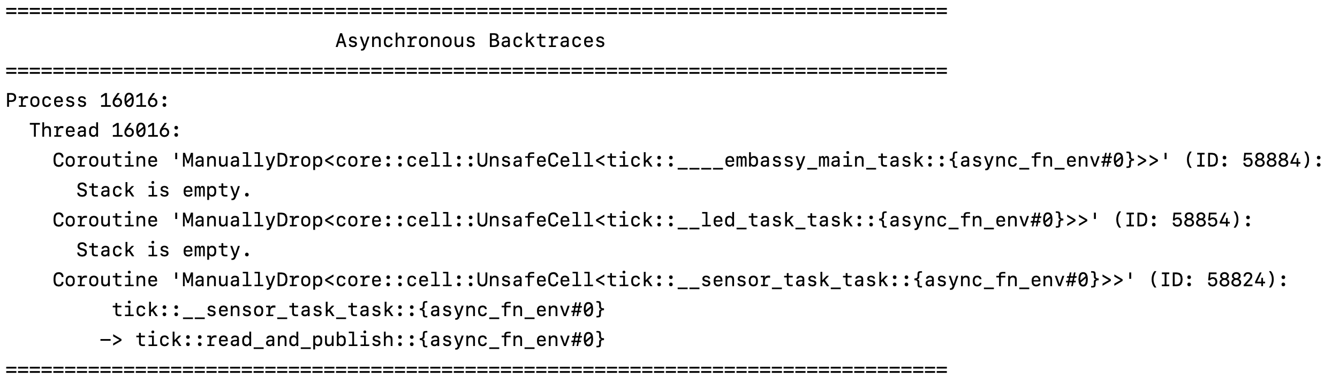
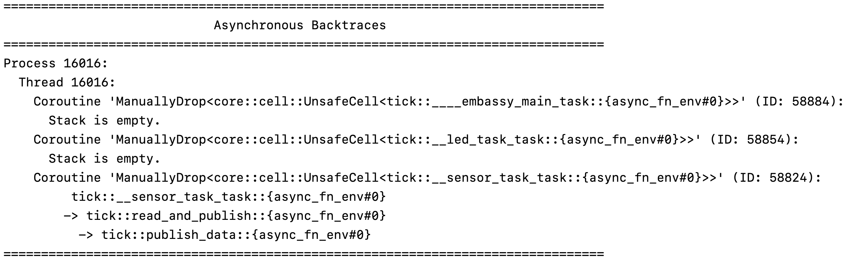
项目介绍
关键问题
关键技术一
关键技术二
关键技术三
功能测试
测试结果分析
该协程调用的第二个异步函数
该协程调用的第三个异步函数
16

Slide 17
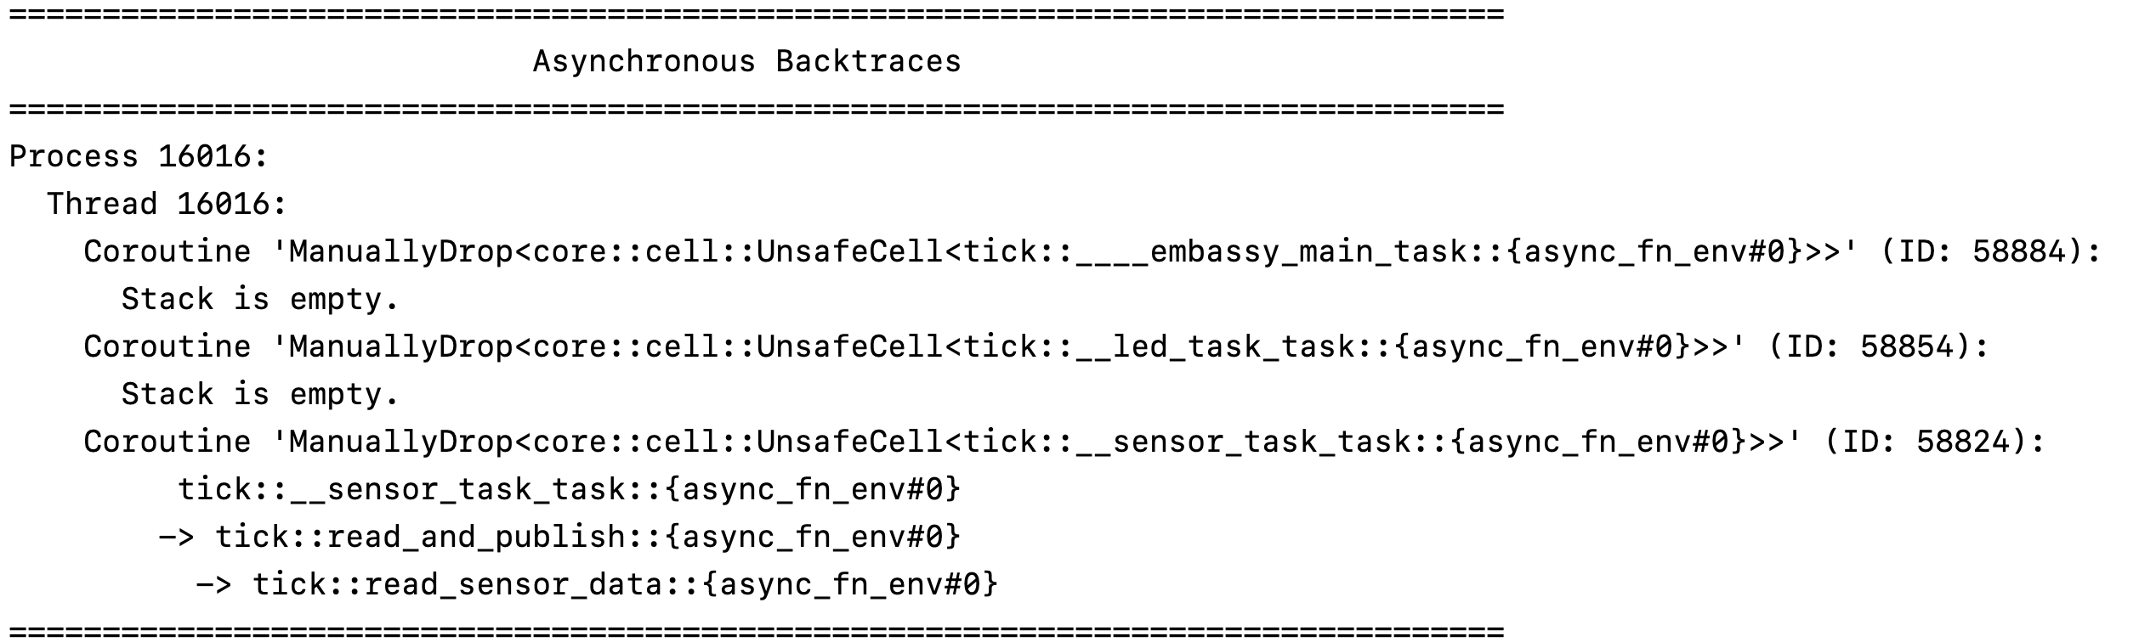
项目介绍
关键问题
关键技术一
关键技术二
关键技术三
功能测试
测试结果分析
该协程调用了另一个第三
层级的异步函数
17

Slide 18

参考项目：
1. CAT论文工作（基于符号表的异步函数跟踪）：
发现常规异步函数名包含future、poll、closure关键字，据此对符合规律的函数插桩，记录调用和返回时间以生成火焰图，并用特定算法过滤无关函数（算法仅存于附带代码）
2. 基于DWARF调试信息的异步函数跟踪：
项目链接： https://cubele.github.io/probe-docs/async-probe/
分析发现异步函数在DWARF中表现为结构体，结构体内容中有明确的Future调用关系，但不含用户自定义Future。
3. lilos async rust debugger：
指出异步函数在DWARF中以{async_fn_env#0}形式存在，并解释了如何将其对应回源代码的文件名和行号
18

Slide 19


请各位老师指正！
19

